Slide 1



Projet ENSAI Groupe 25
Indicateur Pan-sensibilité

Slide 2
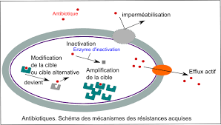

La résistance bactérienne
Capacité de résister à l’action d’une molécule antibiotique
Naturelle / Acquise
Entraine des difficultés (échecs) thérapeutiques
Pression de sélection (usage antibiotique)
Autres facteurs

Slide 3
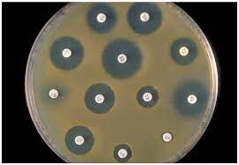
La résistance bactérienne
Capacité de résister à l’action d’une molécule antibiotique
Testée en laboratoire -> bactérie sensible / résistance
Par molécule antibiotique
-> Surveillance (séries, comparaisons temporelles, spatiales)
Chez l’homme et l’animal

Slide 4
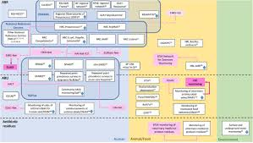
L’approche One-Health
Une problématique commune
Échanges bactériens et génétiques
Une structuration nationale le meta-réseau PROMISE
Multiples outils de surveillance
Collecte de données sur un modèle commun
Analyse intégrée
C34G
FQ
Indicateur de pan-Sensibilité

Slide 5
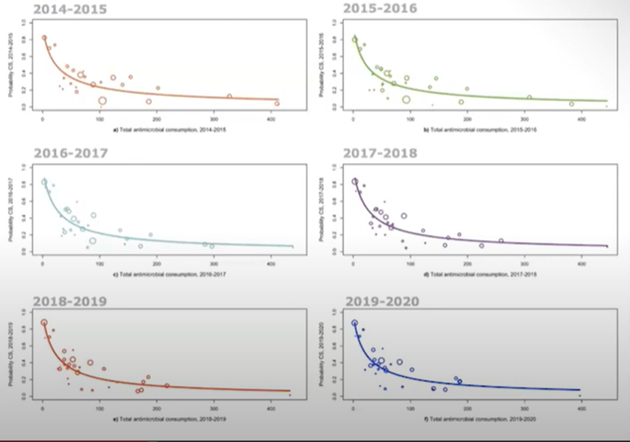
La pan-sensibilité
Indicateur mis en œuvre en surveillance animale dans l’UE
Rapport JIACRA
Surveillance harmonisée
Lien usage – résistance
Proposition d’extension
Données PROMISE (aménagement définition)
1er travail très encourageant et bien reçu
Application à l’homme
Analyse intégrée
Co-facteurs
-> Publication
-> validation

Slide 6
Objectifs du projet
Validation de l’indicateur
Variabilité
Lien aux objectifs d’application : guider politiques et mesurer progrès
Lien à l’usage
Transversal
Dynamique (politiques de réduction d’usage)
Pour toutes espèces
Comparaison aux autres indicateurs
Résistance Index
Analyse de ses facteurs de variation
Outre l’usage: densité, accès aux soins, etc…
Approche stat originale (-> Stéphanie)

